Slide 1
Turistička geografija sažetak za ispit
Istra
Kvarner – priobalje i otoci
Velebit i NP Paklenica
Sjeverna Dalmacija, NP Kornati i NP Krka

Slide 2


Turistička geografija

Slide 3
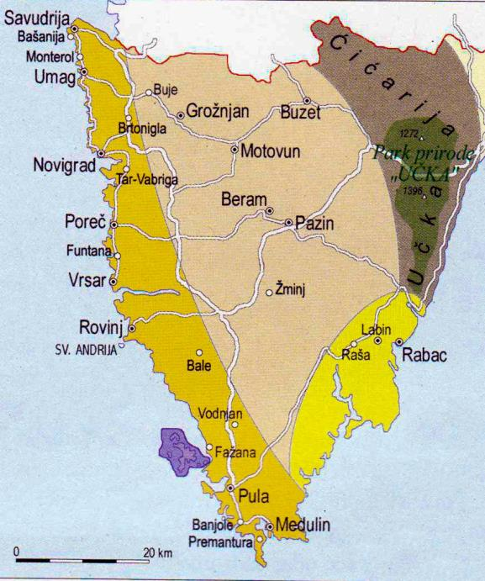
Istra
najveći hrvatski poluotok
Učka i Ćićarija štite Istru od prodora hladnog zraka s istoka
vodeća turistička regija
32% noćenja
Rovinj, Poreč, Tar-Vabriga, Vrsar i Funtana
3 turističke cjeline:
zapadna obala
unutrašnjost Istre
istočna obala
28 zaštićenih područja prirode
NP Brijuni, PP Učka, Pazinski ponor, Motovunska šuma, Limski zaljev, špilja Baredine
ZAPADNA
UNUTRAŠNJA ISTRA
2
1
OBALA ISTRE
ISTOČNA OBALA ISTRE
NP BRIJUNI

Slide 4
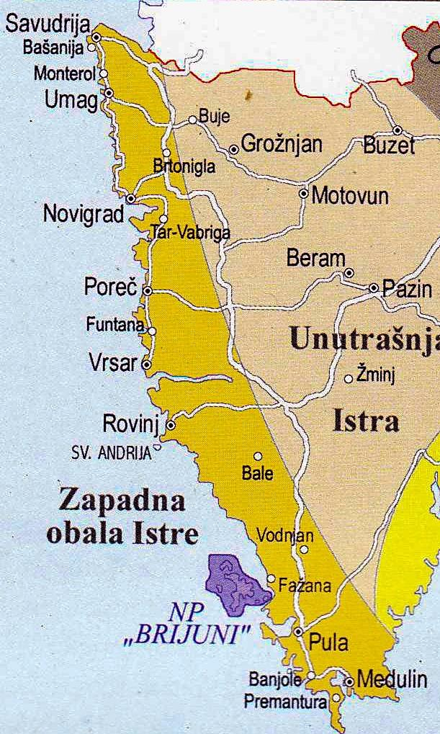
Zapadna obala Istre
turistički najrazvijeniji i najposjećeniji dio Istre
Umag – Croatia Open – ATP turnir
Poreč – dugo najjače turističko mjesto Hrvatske i Istre
Eufrazijeva bazilika (UNESCO)
Rovinj
najveći broj noćenja u RH i Istri
crkva iz 10. st i sarkofag Sv. Eufemije (Stošije) iz 4. st
Pula
najveći istarski grad još od antike
Arena, Augustov hram, Heraklova vrata, utvrda, u blizini špilja Šandalja i ostatci Nezakcija
Medulin – otočić Fenoligu – otisak dinosaura
2
1

Slide 5
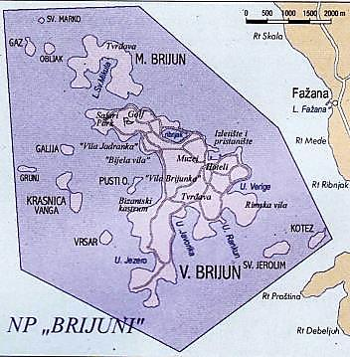
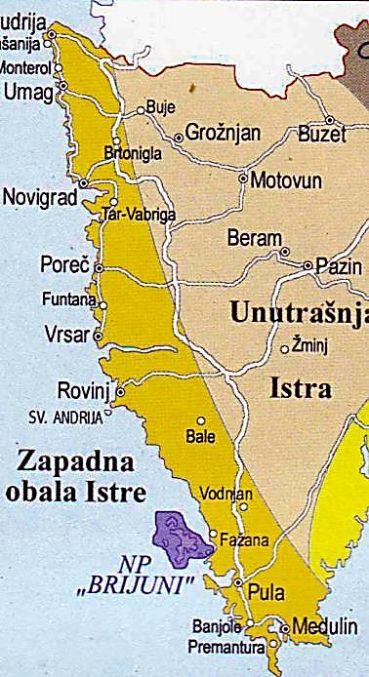
NP Brijuni
otočna skupina s 2 veća i 12 manjih otoka
najveći otok – Veliki Brijun
u prošlosti su bili močvarno područje - leglo komaraca i malarije
za vrijeme Austro-Ugarske, Brijuni se preuređuju (Paul Kupelwieser)
isušuju se močvare i uništavaju komarci
gradi se hotel, golf i tenis igralište, konjsko trkalište, otoci se naseljavaju s divljači
nakon 2. svj. rata Brijuni postaju ljetovalište političara (zatvoreni za javnost)
1983. g. proglašeni nacionalnim parkom i postaju otvoreni za sve posjetitelje

Slide 6
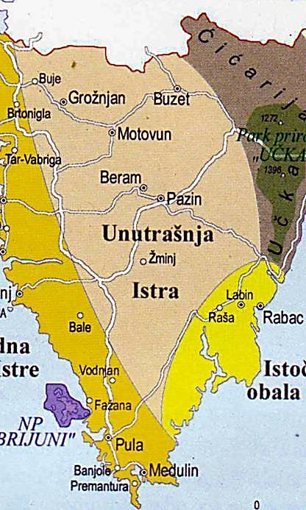
Unutrašnjost Istre
počinje se turistički iskorištavati nakon izgradnje tunela Učka, istarskog ispilona i razvoja ruralnog turizma u posljednjih desetak godina
brojna akropolska naselja
Motovun – međunarodni filmski festival
Buzet – „grad tartufa”
Grožnjan – okupljalište glazbenika i slikara – „grad umjetnika”
Pazin – županijsko središte
Istarske toplice – između Buzeta i Motovuna
brojna seoska domaćinstva i bogata gastro-enološka ponuda – malvazija, muškat i teran
Pazin
tunel Učka
Istarski ipsilon

Slide 7
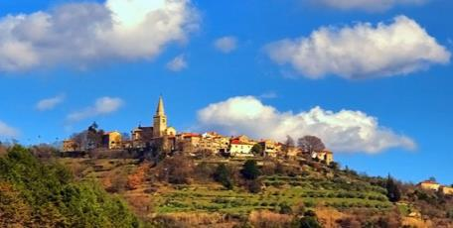
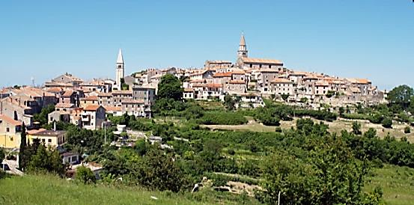
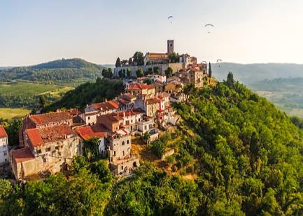
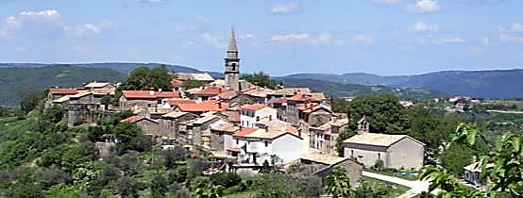
Akropolska naselja Istre
Grožnjan
Buje
Motovun
Buzet

Slide 8
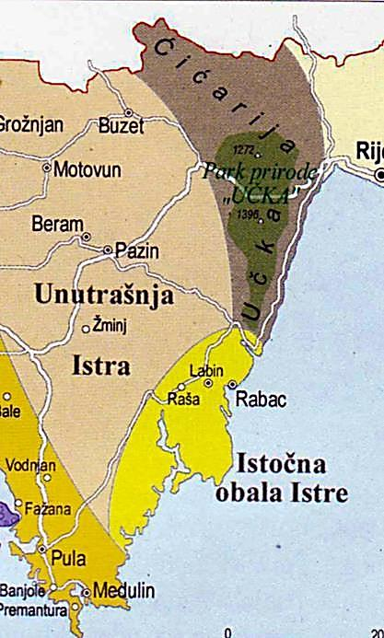
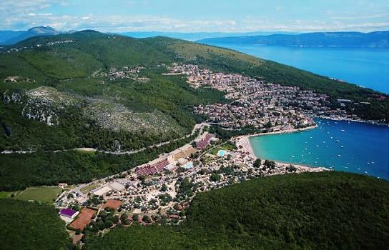
Istočna obala Istre
većim dijelom je strma i nepristupačna
jedino turističko mjesto je Rabac
brojni hoteli
Labin – rudarski grad (ugljenokop)
Plominski zaljev – termoelektrana
Plominski
zaljev
Rabac

Slide 9









Kvarner – priobalje i otoci
Turistička geografija

Slide 10
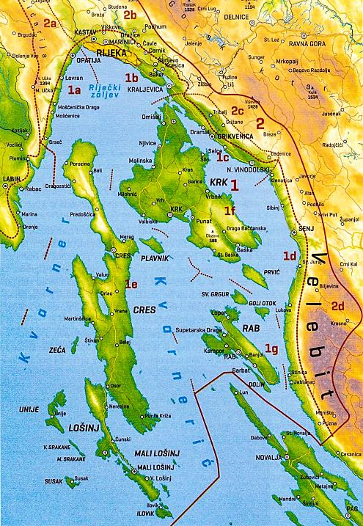
Kvarner
obuhvaća obalu od Opatije do Karlobaga te otoke Krk, Cres, Lošinj i Rab
2 turističke cjeline
kvarnersko primorje
kvarnerski otoci
4 turističke regije
opatijsko primorje
riječko primorje
crikveničko-vinodolsko primorje
kvarnerski otoci
ostvaruje oko 25% ukupnog turističkog prometa Hrvatske
Opatija
Rijeka
Crikvenica
Karlobag

Slide 11
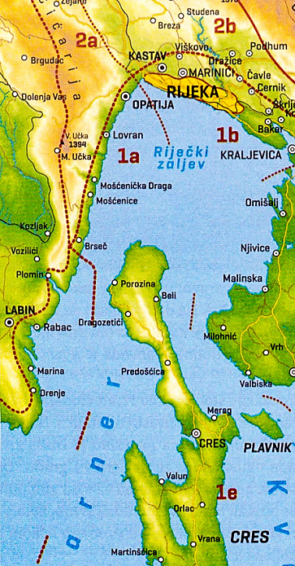
Opatijsko primorje
obala uz Učku – strma obala
opatijsko primorje ima razvijen gastro, wellnes i kongresni turizam
Opatija – počinje se razvijati sredinom 19. st – izgradnja Ville Angioline
„zimski Beč” – zimovalište austrijskih bogataša
po broju posjetitelja vodeće turističko mjesto Kvarnera
Lovran – južno od Opatije
niz uređenih vila
festival marona (kestena)
Opatija
Lovran

Slide 12
Riječko primorje
uglavnom ima tranzitnu ulogu, turistički slabije iskorišteno
važnija mjesta: Rijeka, Kastav i Bakar
Rijeka – srednjovjekovna utvrda Trsat (marijansko svetište)
riječki karneval
Kastav – gradić sjeverno od Rijeke
srednjovjekovne zidine i crkva Sv. Trojstva
svečanost Bela nedeja (svečanost mladog vina)
Bakar – južno od Rijeke (bakarski zaljev)
pjenušac Bakarska vodica
Kastav
Rijeka
Bakar

Slide 13
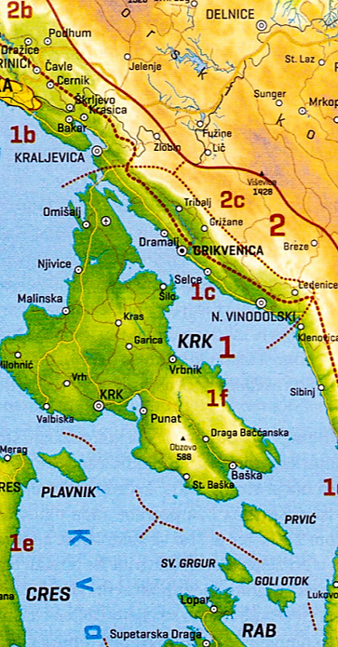
Crikveničko-vinodolsko primorje
od Bakarskog zaljeva do Novog Vinodolskog
važnija mjesta: Crikvenica, Kraljevica, Selce i Novi Vinodolski
Crikvenica – razvijen kupališni, kongresni i wellness turizam
Kraljevica – na ulazu u Bakarski zaljev
brodogradilište
Stari i Novi grad Zrinskih
Selce – zdravstveni turizam
Novi Vinodolski – ostatci rimske utvrde, kaštel, gotička crkvica, Vinodolski zakonik i rodna kuća braće Mažuranić
Kraljevica
Crikvenica
Selce
Novi Vinodolski

Slide 14
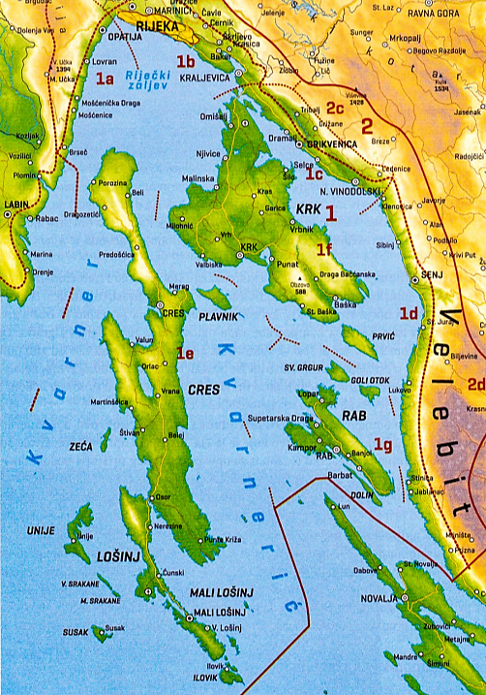
Kvarnerski otoci
u kvarnerske otoke ubrajamo 4 velika (Cres, Krk, Lošinj i Rab) i niz manjih otoka koji ih okružuju (Unije, Susak, Ilovik, Zeća, Plavnik…)
obale strme i kamene, s rijetkim žalima
vegetacija oskudna na istočnim obalama (radi bure), dok su unutrašnjost i zapadna obala šumovite
slabije naseljene sjeveroistočne obale otoka (radi bure)
otoci dobro povezani trajektima s kopnom, a Krk s mostom
BURA
BURA
BURA

Slide 15
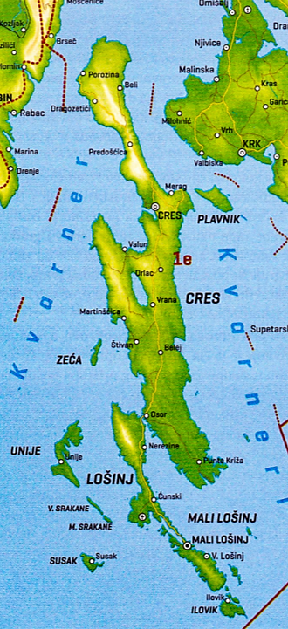


Cres
Brestova
najveći hrvatski otok
obala slabo razvedena, klifovita i nepristupačna
do prokapanja kanala u rimsko doba, Cres i Lošinj su bili jedan otok
Vransko jezero – najveća akumulacija slatke vode
stanište bjeloglavog supa – mjesto Beli
grad Cres – najveće naselje na otoku
Valun (Valunska ploča) i Lubenice (stare 4000 god.)
Osor – na spoju Cresa i Lošinja (most)
do 15. st najvažnije i najveće naselje na otoku (danas ima 80 stanovnika)
Porozina
Beli
Valbiska
Merag
Valun
Lubenice
Osor

Slide 16
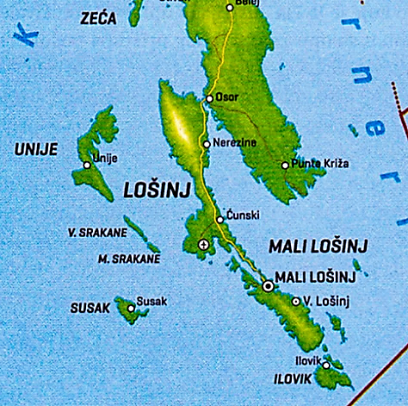
Lošinj
s Cresom povezan mostom u Osoru
naselja Mali i Veli Lošinj – još od 19. st klimatska lječilišta
Mali Lošinj – najveće naselje otoka i upravno središte
više od 100 km uređenih šetnica i staza diljem otoka
obližnji otočići turistički zanimljivi
Susak, Unije, Srakane i Ilovik
Vele Orjule
kip Apoksiomena – nađen kraj otočića Vele Orjule
otok Susak – pješčani otok – vinova loza

Slide 17
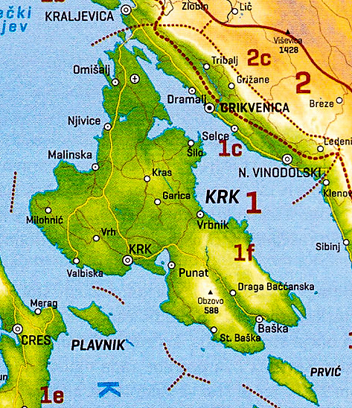
Krk
s kopnom povezan mostom
zračna luka kod Omišlja (i JANAF terminal)
grad Krk – romanička gradska jezgra
ostala turistička mjesta: Njivice, Punat, Baška i Malinska
Baščanska ploča (Baška)
naselje Vrbnik – vinogradi

Slide 18
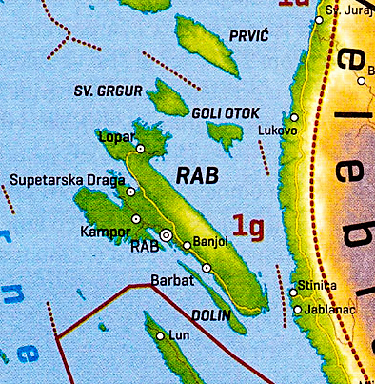
Rab
istočna strana (Kamenjak) okrenut buri i potpuno gola, dok je jugozapadna šumovita i gusto naseljena (Kalifront)
tristotinjak izvora vode, razvijena poljoprivreda
šuma Dundo – mediteranski hrast (poluotok Kalifront)
grad Rab – srednjovjekovni grad
zidine, romaničke crkve i zvonici, palače, uske ulice…
festival Rapska fijera – srednjovjekovni festival
ostala turistička mjesta – Lopar, San Marino
Goli otok i Sv. Grgur – kaznionice iz vremena Jugoslavije – sad se turistički koriste

Slide 19
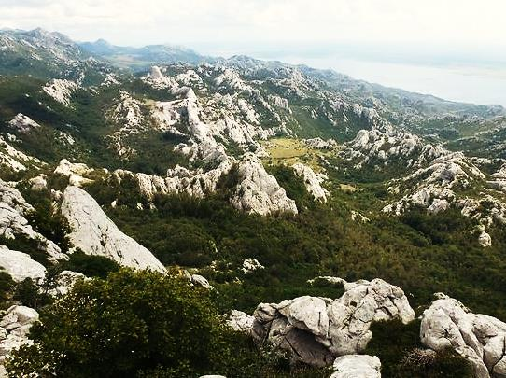
Velebit i NP Paklenica
Turistička geografija

Slide 20
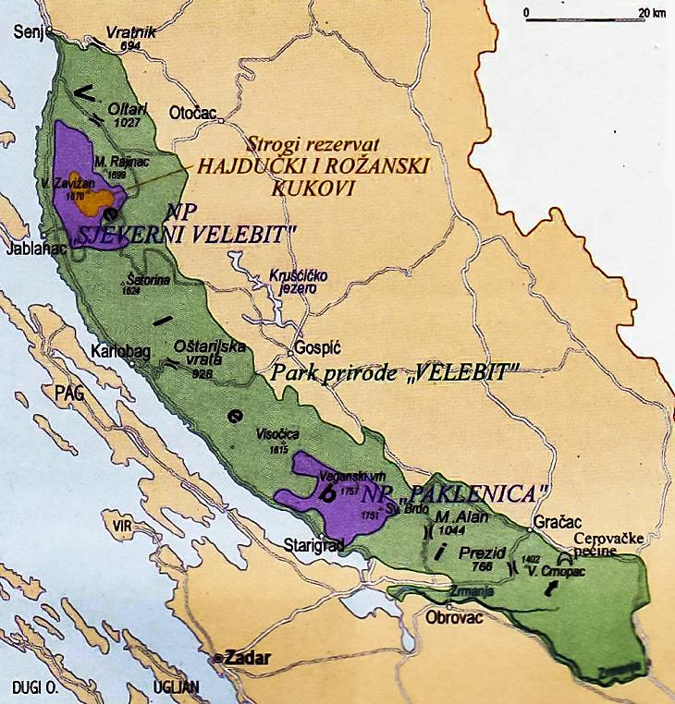
Velebit
prijevoj Vratnik
najveća i najduža (145 km) hrvatska planina (Dinara je najviša)
proteže se od prijevoja Vratnik i Senjske drage na SZ do kanjona Zrmanje na JI
dominira krš
66 vrhova viših od 1500 m
najviši vrhovi (oba u NP Paklenica):
Vaganski vrh – 1757 m
Sveto Brdo – 1751 m
rijeka Zrmanja
prijevoji – važni za prijelaz preko Velebita: Vratnik (694 m), Oltari (1027 m), Oštarijska vrata (928 m) i Prezid (766 m)

Slide 21

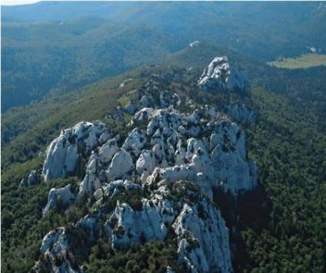
Velebit – prirodne znamenitosti
Velebit je uvršten na UNESCO-u listu svjetske prirodne baštine (1978.)
park prirode Velebit (1981.)
nacionalni parkovi Sjeverni Velebit (1999.) i Paklenica (1949.)
strogi rezervat Hajdučki i Rožanski kukovi (1969.)
Cerovačke pećine i Lukina jama
Strogi rezervat Hajdučki i Rožanski kukovi
NP Sjeverni Velebit
NP Paklenica
Hajdučki i Rožanski kukovi

Slide 22

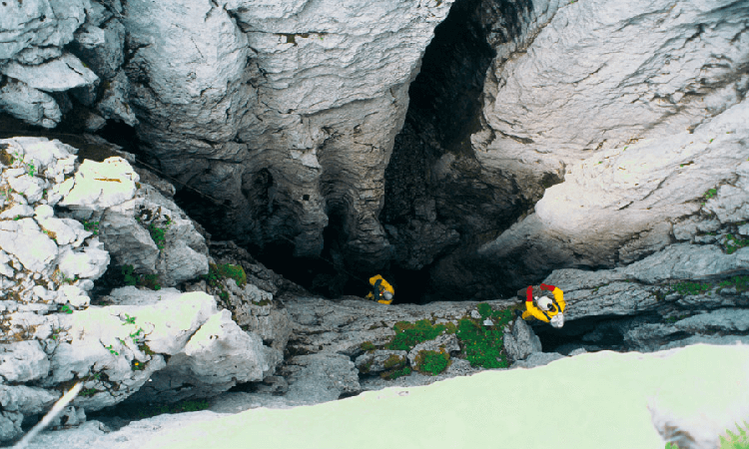
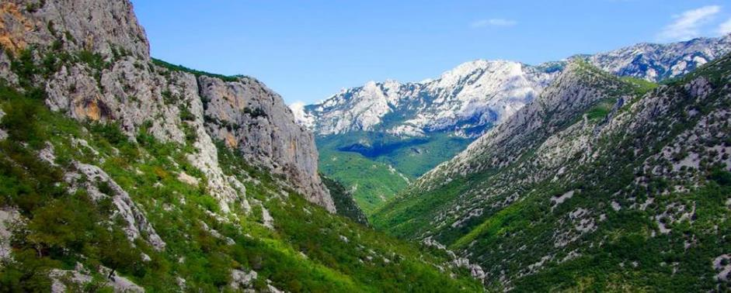
NP Sjeverni Velebit
proglašen NP – 1999.
najveća koncentracija vrijednih geomorfoloških objekata te biljnih i životinjskih vrsta
velebitski botanički vrt
Lukina Jama (duboka 1431 m)
Lukina jama (1431 m)

Slide 23

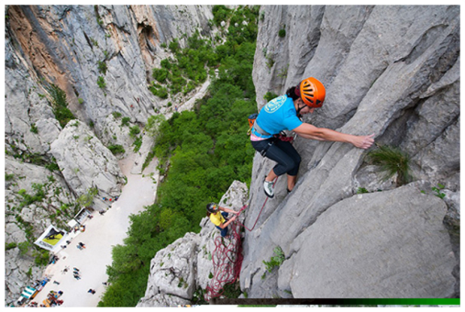
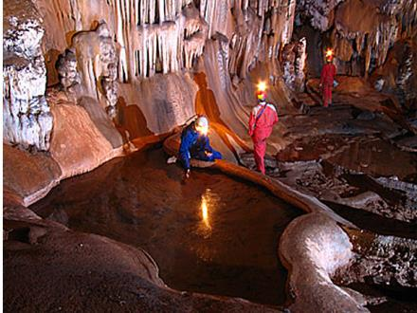
NP Paklenica
naziv je dobila po borovoj smoli (paklina) koju je domaće stanovništvo prodavalo
nacionalnim parkom proglašena 1949. godine
obuhvaća kanjone Velike i Male Paklenice (potoci Velika i Mala Paklenica)
znamenitosti: špilja Manita peć i stijena Anića kuk (slobodno penjanje), brojni krški oblici reljefa (ponikve, špilje, jame, kamenice i škrape) te bogata flora i fauna
Manita peć

Slide 24
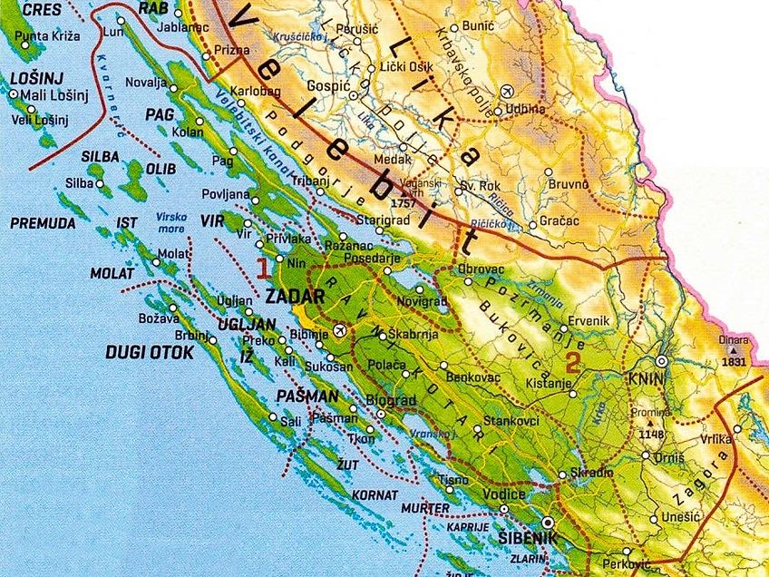
Sjeverna Dalmacija, NP Kornati i NP Krka
Turistička geografija

Slide 25
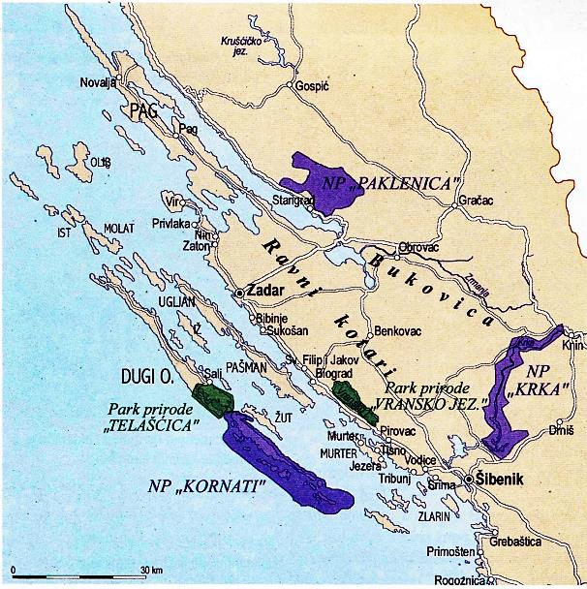
Sjeverna Dalmacija
obuhvaća obalu, otoke i zaleđe
4 turističke regije:
Zadarsko primorje
Šibensko primorje
otoci
zaleđe (Ravni kotari i Bukovica)
regionalna središta:
Zadar
Šibenik

Slide 26
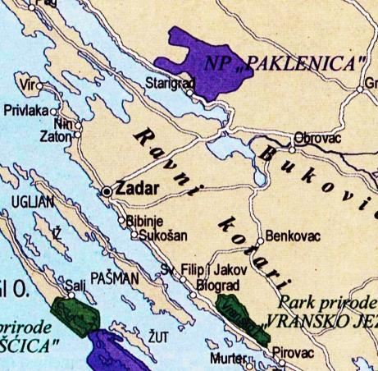
Zadarsko primorje
važnija mjesta:
Zadar, Biograd i Nin
Zadar – naseljen neprekidno već tri tisućljeća
u prošlosti vodeće mjesto istočnog Jadrana
brojne crkve: Sv. Donata (9.st), Sv. Krševana, Sv. Šime (škrinja Sv. Šime), katedrala Sv. Stošije
znamenitosti: Pozdrav Suncu, Morske orgulje, Zlati i srebro Zadra, Glazbene večeri u Donatu, Forum (rimski trg)…

Slide 27
Zadarsko primorje
Nin
znamenitosti: crkva Sv. Križa, crkva Sv. Anzelma, crkvica Sv. Nikole, solana
Zaton – kamp u blizini Nina
Biograd – osnovan u 9. st
obližnja turistička naselja: Sv. Filip i Jakov, Turanj

Slide 28
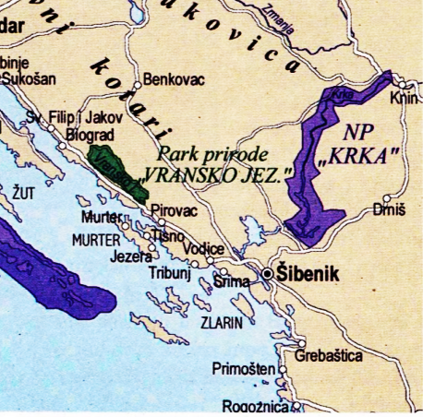
Šibensko primorje
važnija mjesta:
Šibenik, Vodice, Pirovac i Primošten
Šibenik – na ušću rijeke Krke
znamenitosti: katedrala Sv. Jakova (renesansa – Juraj Dalmatinac), utvrde Sv. Mihovil, Sv. Ivan, Sv. Nikola i Šubićevac, brojne crkve
manifestacije: Međunarodni dječji festival (od 1958.)

Slide 29
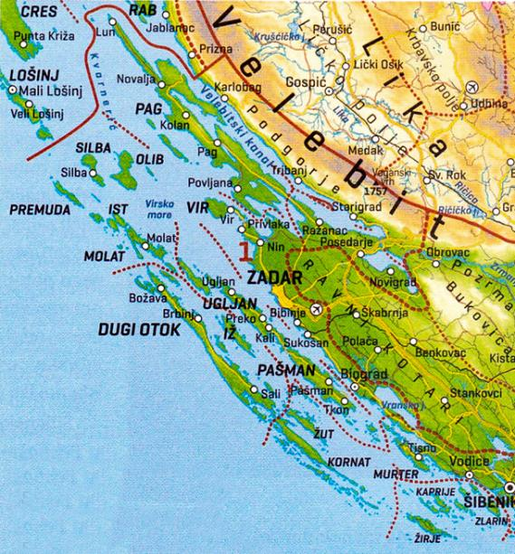
Otoci
važniji otoci:
Pag, Dugi otok, Ugljan, Pašman, Murter i Vir
Pag i Ugljan imaju najviše stanovnika
Pag – najdulja obala (270 km)
5. po veličini Hrvatski otok
znamenitosti: stara jezgra grada Paga, rimski ostatci u Novalji i Caskoj, plaža Zrće, paška čipka, sir, bogata kulturna baština…

Slide 30

Otoci
Dugi otok – 7. po veličini
park prirode Telašćica – strmci i slano jezero Mir
Vir
Ugljan i Pašman – međusobno su povezani mostom (Ždrelac)
benediktinski samostan Ćokovac (Pašman)
Ugljan
Dugi otok
Pašman
PP Telašćica
Murter – dobro turistički razvijen
Krapanj i Zlarin – vađenje spužvi i koralja (u prošlosti)
Vir – simbol divlje gradnje na Jadranu
Murter
Zlarin i
Krapanj

Slide 31
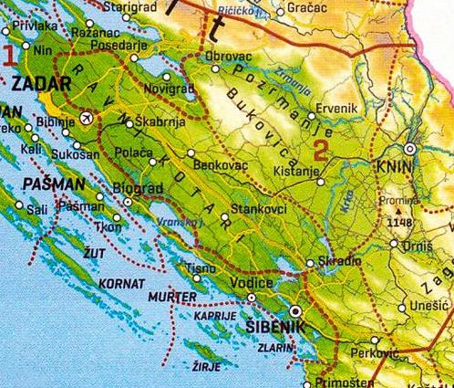
Zaleđe
područje Ravnih kotara i Bukovice
turistički se počinje iskorištavati tek u novije vrijeme
Benkovac – najveće naselje Ravnih kotara
bogat poviješću
Benkovac
Knin
rijeke Zrmanja (rafting), Krka i Čikola
park prirode Vransko jezero
Knin – najveće naselje unutrašnjosti
tvrđava Sv. Spas
u blizini najviši vrh RH – Dinara – 1831 m – planinska staza
Drniš – stara turska ruševina
Otavice – mauzolej obitelji Meštrović

Slide 32

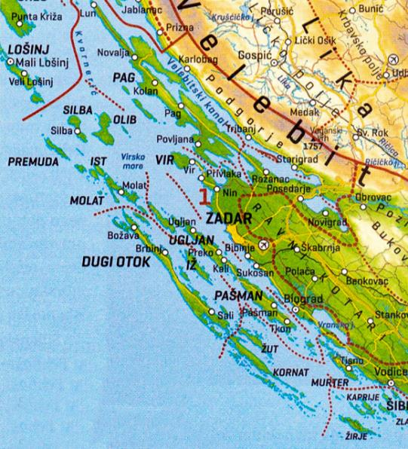
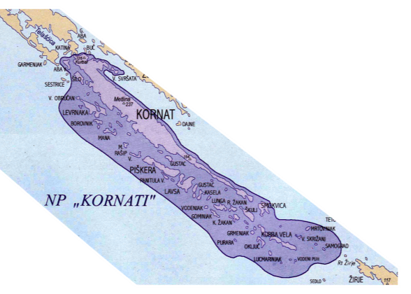
NP Kornati
otočna skupina – 152 otoka (4 otočna niza)
između Pašmana, Dugog otoka i Žirja
nacionalni park od 1980. g
sastoji se od 89 otoka
1/4 kopno, 3/4 podmorje
reljef Kornata
strmci – nastali rasjedanjem – na jugozapadnim obalama
krški oblici reljefa
ostatci bizantske utvrde iz 6. st
veći otoci: Kornat, Piškera, Levirnaka, Smokvica, Lavsa…

Slide 33
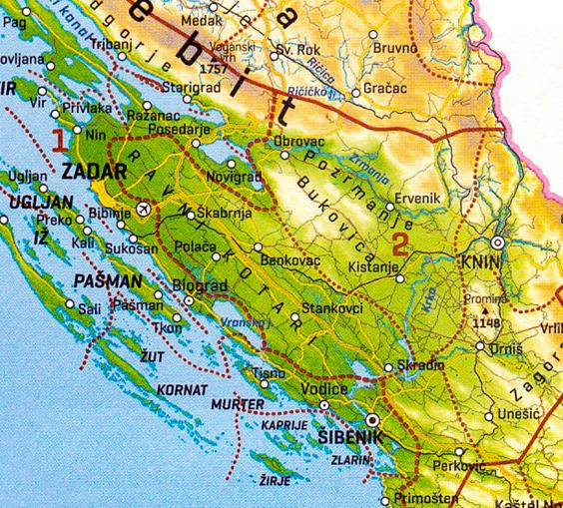
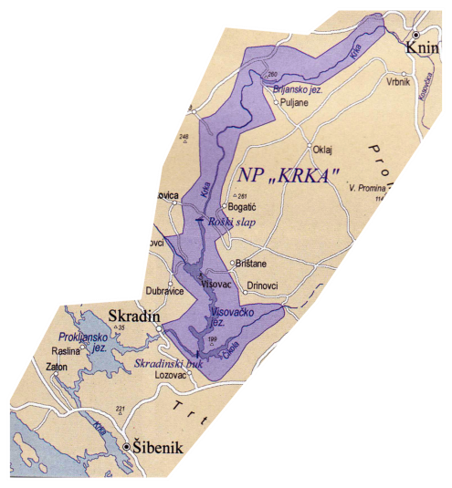

NP Krka
NP od 1985. g
obuhvaća 2/3 toka rijeke Krke i dio toka rijeke Čikole
sedrene barijere – taloženje kalcijeva karbonata – nastaju slapovi (ukupno 7 slapova)
Skradinski buk i Visovačko jezero najveći
Prokljansko jezero
Majnolovački slap najviši
HE Miljacka
bogat i raznolik biljni i životinjski svijet – mekousta pastrva, čovječja ribica…

Slide 34
Video materijali uz prezentaciju
Istria – Where dreams come true - https://youtu.be/6jcnf1e5T7Q
Amazing Istria - Aerial 4K - https://www.youtube.com/watch?v=VEG8YTW61yk
Wonderful Istria - https://www.youtube.com/watch?v=ar-rzqUYdf0
Bajkovita Hrvatska – NP Sjeverni Velebit - https://www.youtube.com/watch?v=5Ip4wq4Rsy8
NP Paklenica
Flora i fauna: https://youtu.be/LjxnkHDU6z8
Manita peć: https://youtu.be/jXsg8kNlGVs
Penjanje: https://youtu.be/qGMwDyTLDpU
Zadar (Bajkovita Hrvatska)
Katedrala sv. Stošije - https://youtu.be/kGDGN3r4FBU
Crkva sv. Donata - https://youtu.be/7qFjZKndHGM
Zlati i srebro Zadra - https://youtu.be/jtoTvMHNx6k
Rimski forum i antička zbirka - https://youtu.be/qajGraB5e-0
Šibenska katedrala - https://youtu.be/VP3BpNk6xHY
Paška čipka - https://youtu.be/sfXbQjujC1E
NP Krka - https://youtu.be/rv3Elal2Z-A
NP Kornati - https://youtu.be/hHwAyC1CaFQ

